Slide 1
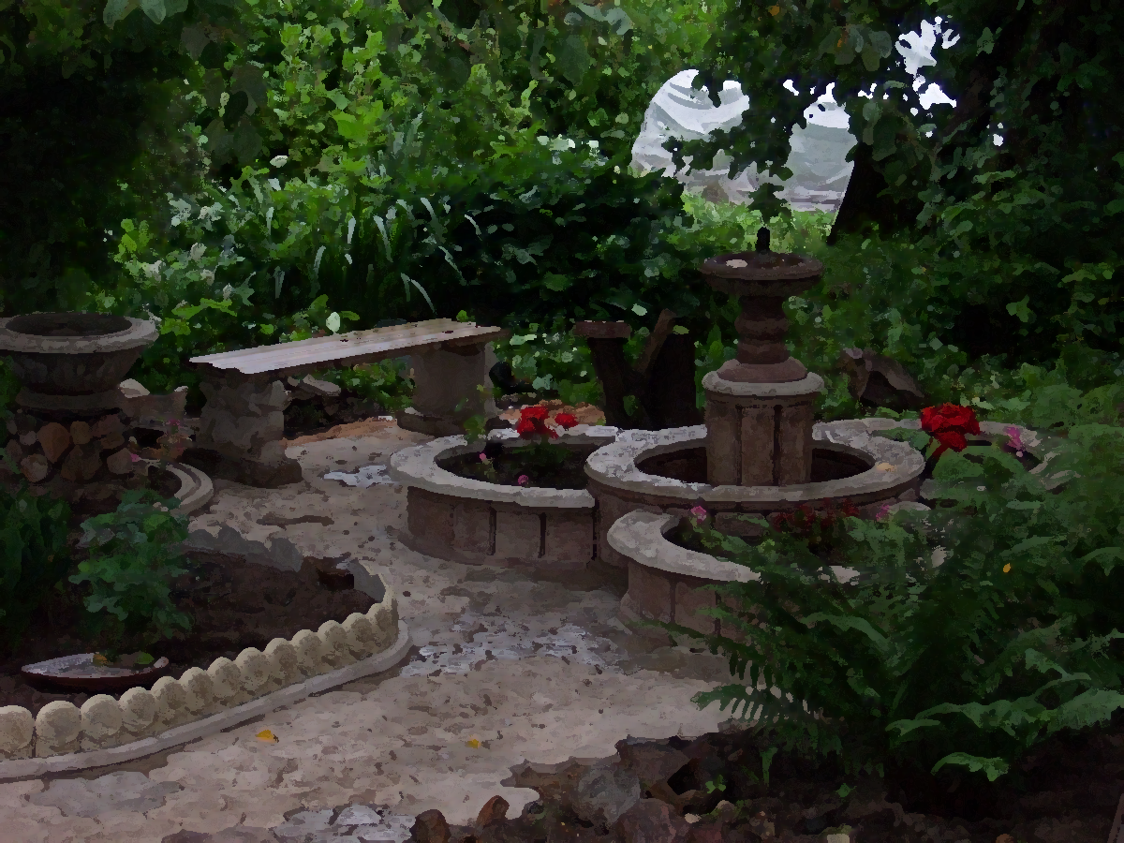
Комплексное благоустройство территорий
Фонтаны, клумбы, скамейки, цветочницы, вазоны, урны из искусственного камня
Типовые и на заказ
Архитектурно-реставрационная мастерская «Сергиев Посад 2000»

Slide 2
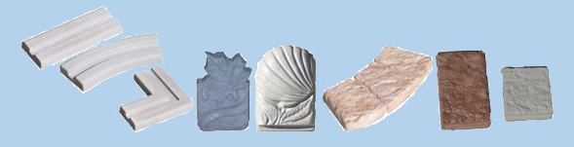
Вас приветствует творческий коллектив архитектурно-реставрационной мастерской «Посад 2000»!
Уже много лет мы занимаемся производством изделий из искусственного камня, а также благоустройством территорий.
Наша разработка - кластерная система «Трилистник»
В ее основе лежат несколько десятков типовых деталей, сделанных из архитектурного бетона. Из них, подобно конструктору, собираются малые архитектурные формы - клумбы, фонтаны, цветочники и т.п.

Slide 3
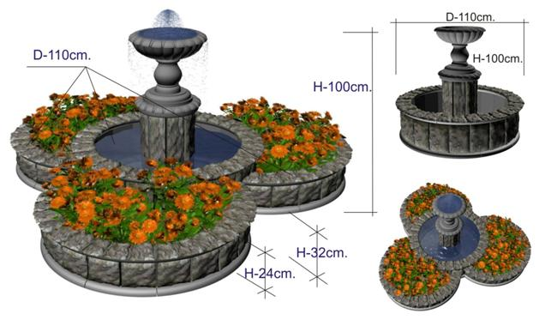
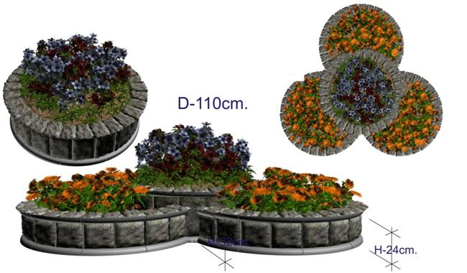
Один из вариантов клумбно-фонтанного комплекса
Фонтан замкнутого цикла с клумбой «Трилистник»
Состоит из 170 деталей
Общая масса около 350 кг
Не требует подключения к водопроводу
Ресурс герметичности фонтанной чаши не менее 10 лет
Не требует обслуживания
Мощность насоса всего 30 Вт
Легко демонтируется в случае необходимости

Slide 4
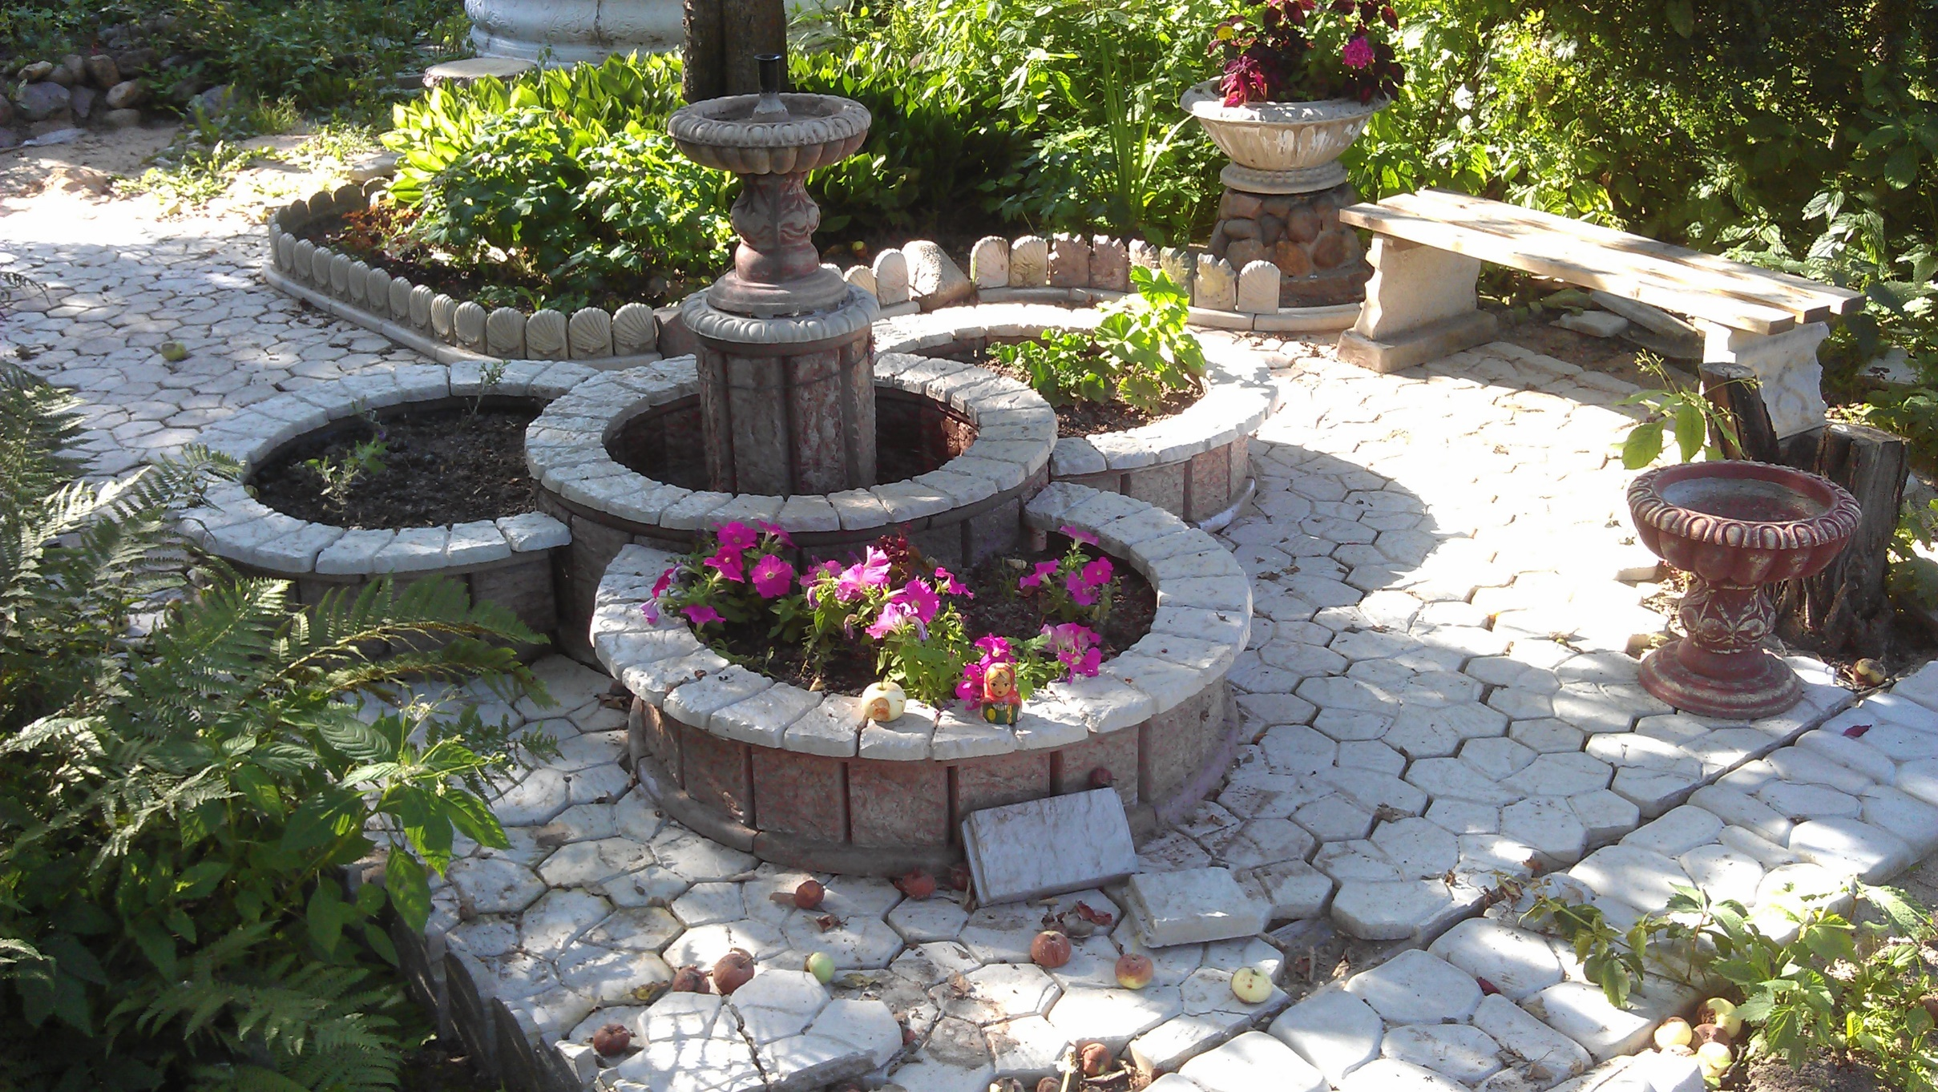

Slide 5
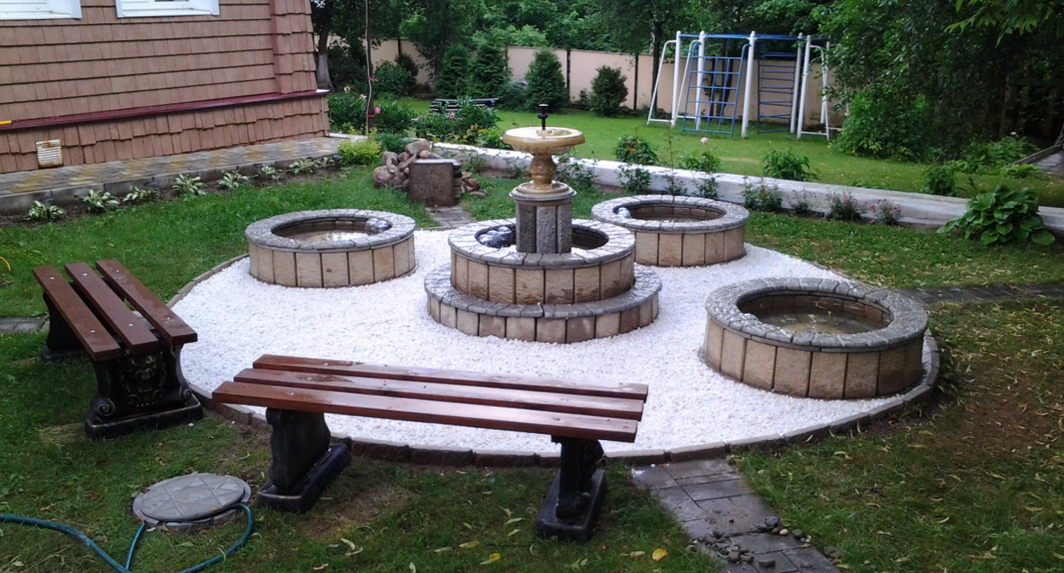

Slide 6
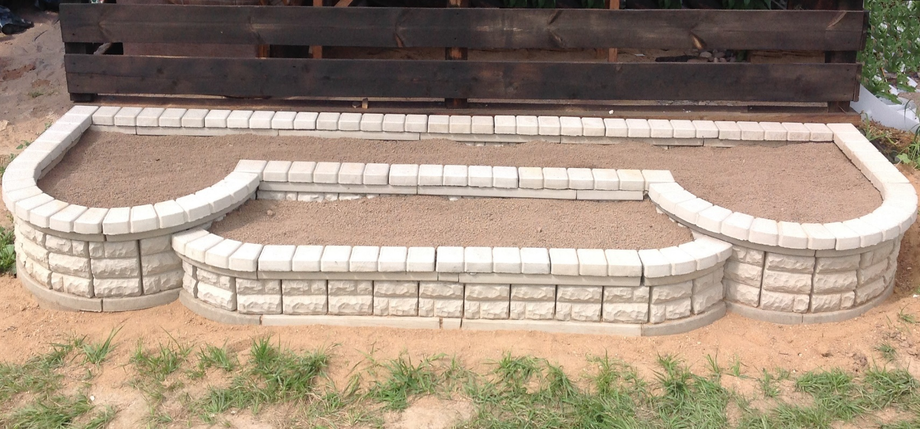
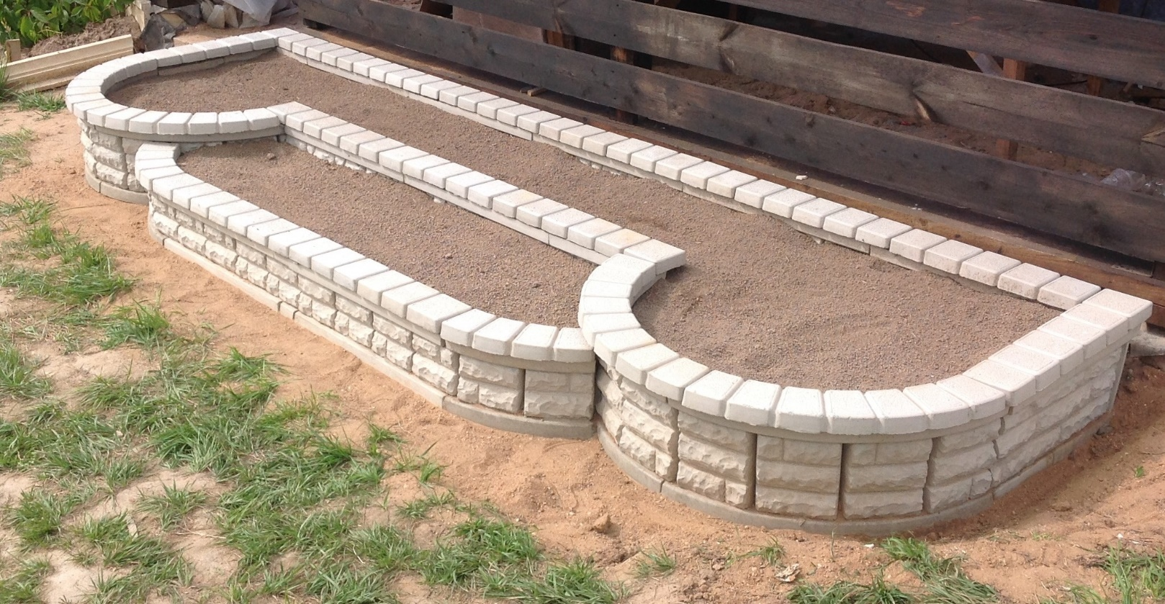
Кластерные элементы могут иметь различную фактуру, как из нашего каталога, так и специально разработанную под стилистику вашего объекта
Широкая цветовая гамма кластерных элементов достигается за счет использования высококачественных пигментов
Применение белого цемента существенно обогащает эстетическую и декоративную привлекательность поверхностей

Slide 7
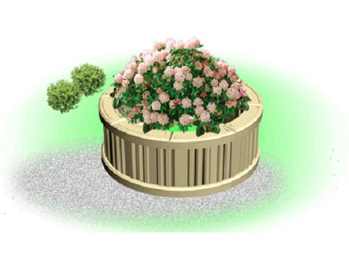
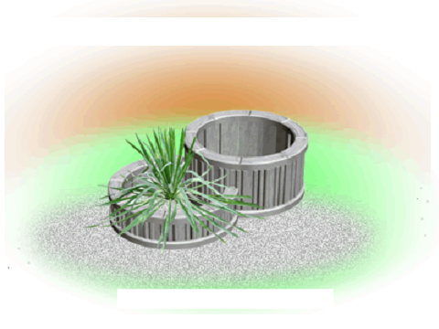
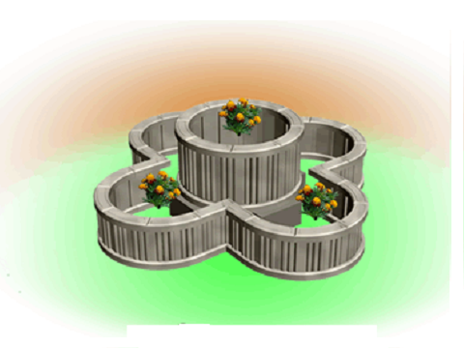
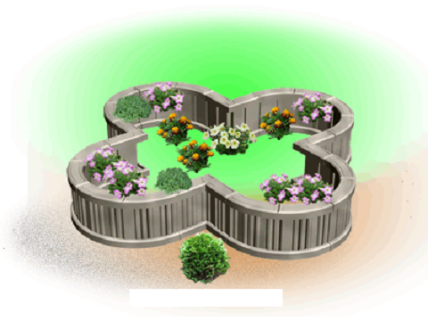
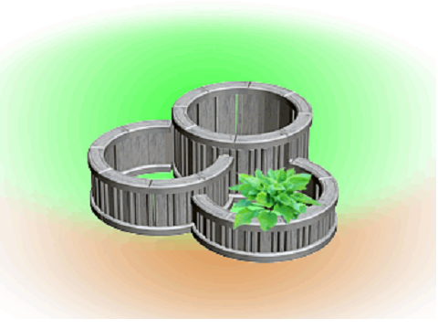

Slide 8
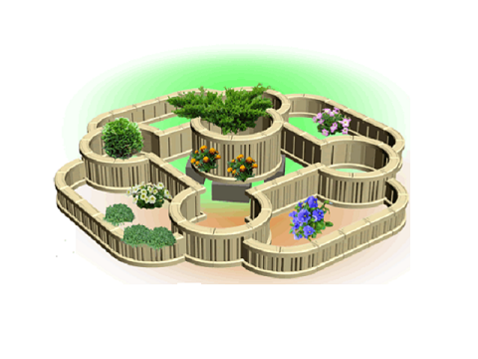
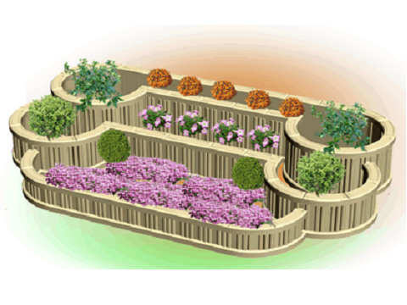
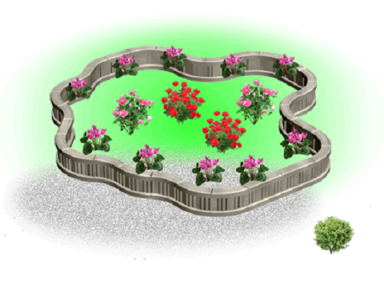
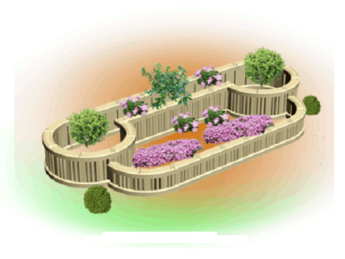
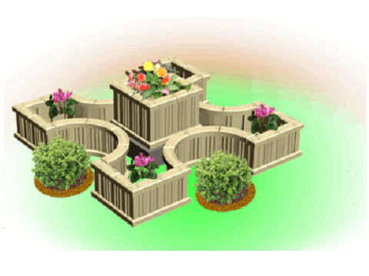

Slide 9
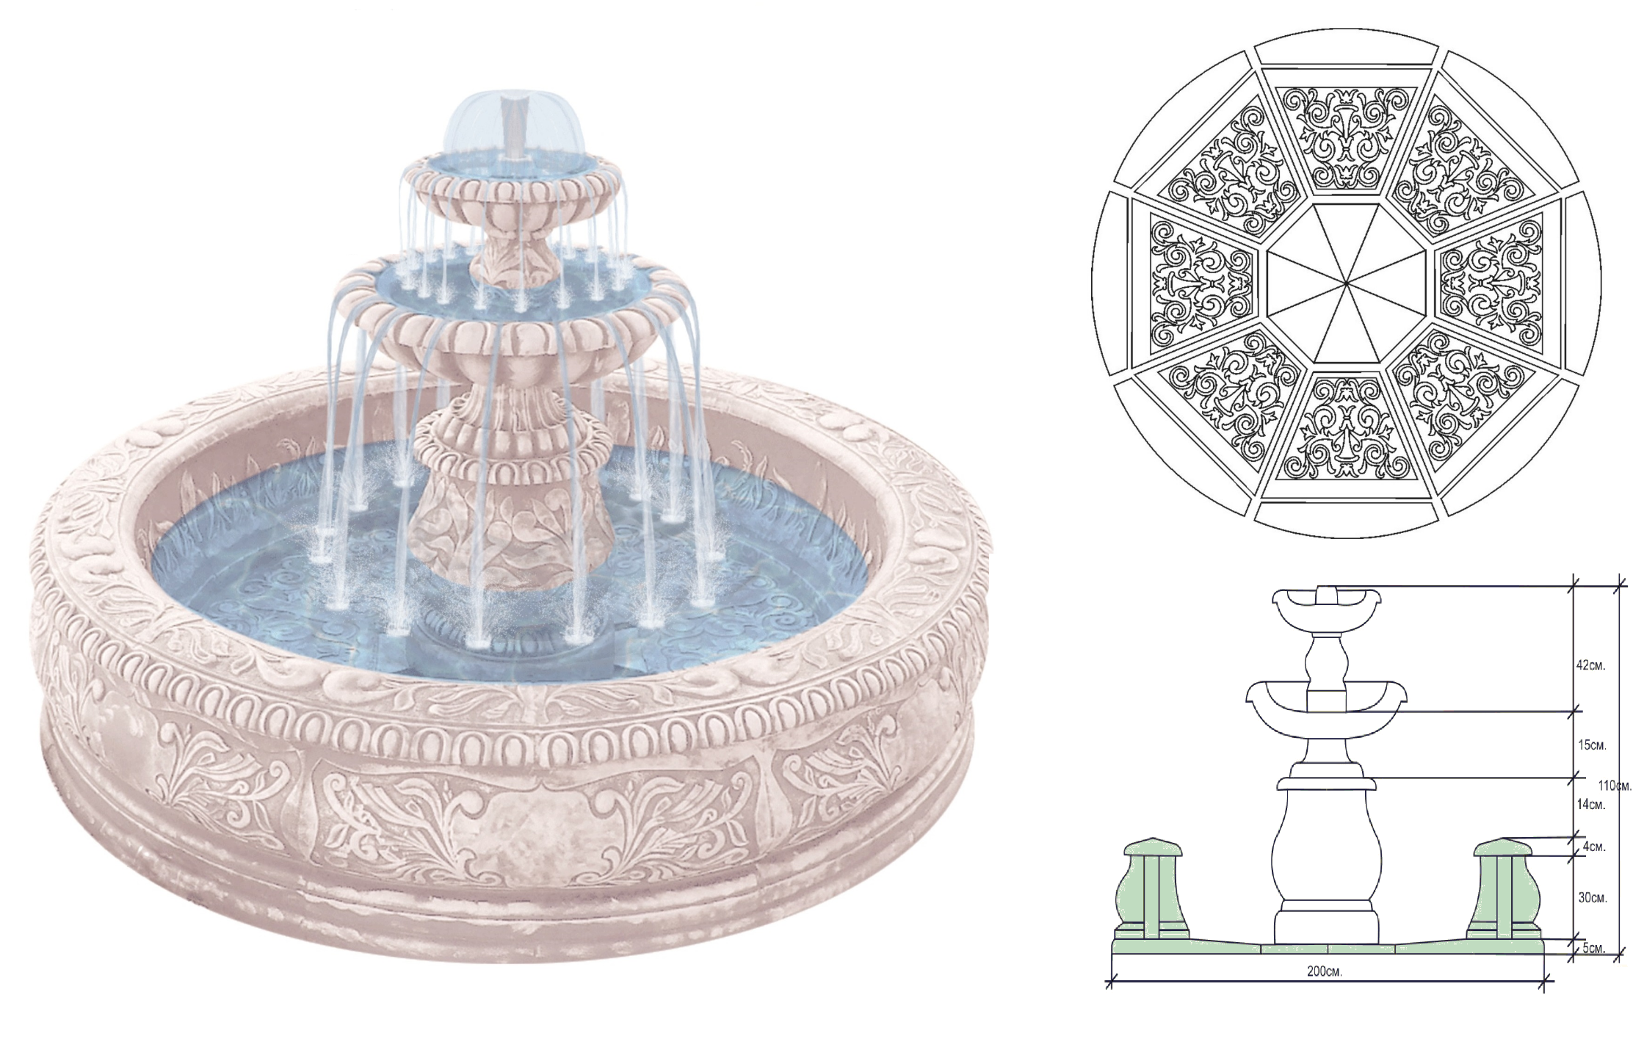
Полноразмерные фонтаны

Slide 10
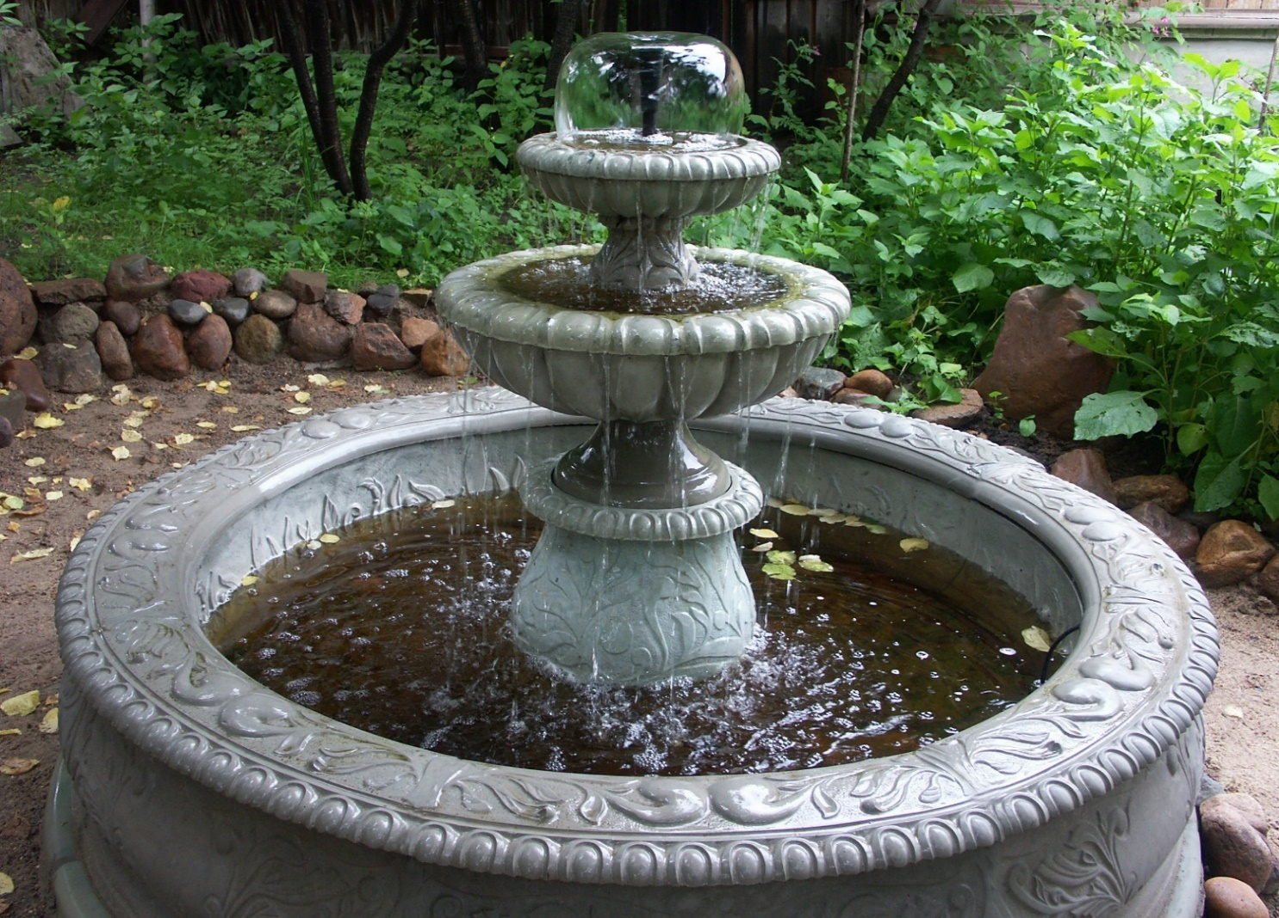
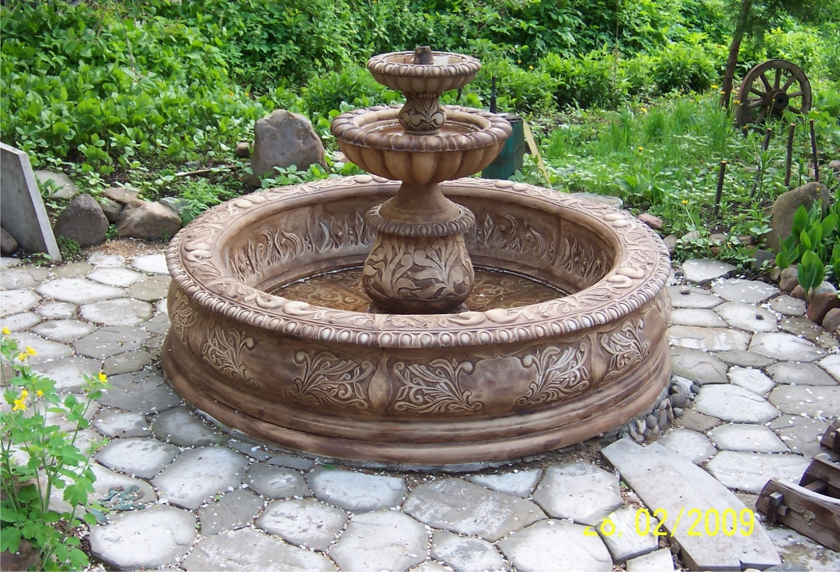
Фонтан замкнутого цикла «Гастар 20»
Состоит из 89 деталей
Общая масса около 1200 кг
Диаметр 200 см
Высота 110 см
Ресурс герметичности фонтанной чаши не менее 10 лет
Не требует подключения к водопроводу
Не требует обслуживания
Мощность насоса всего 30 Вт

Slide 11
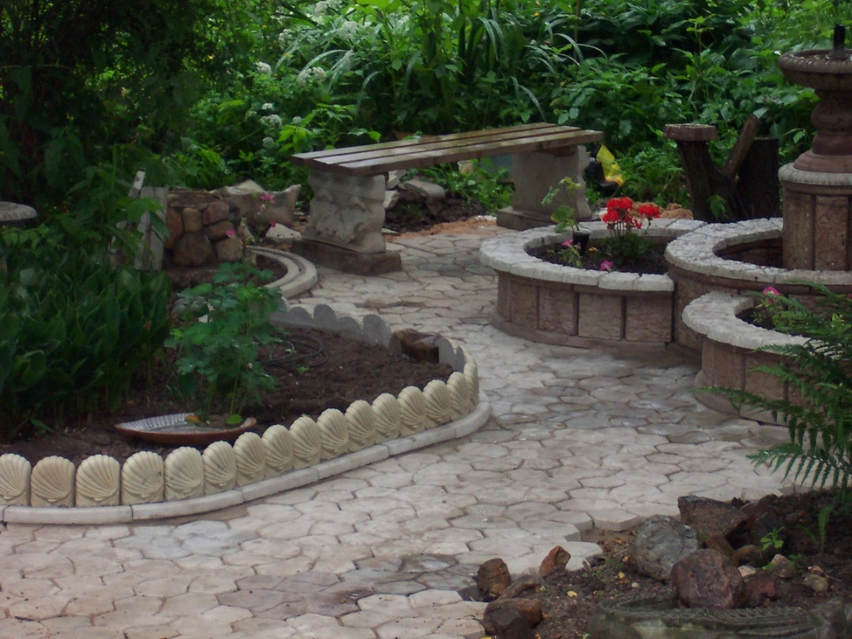
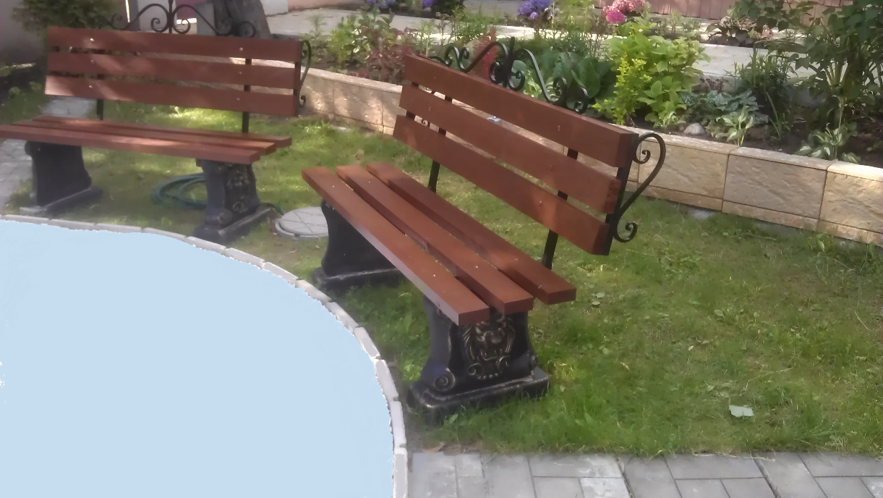
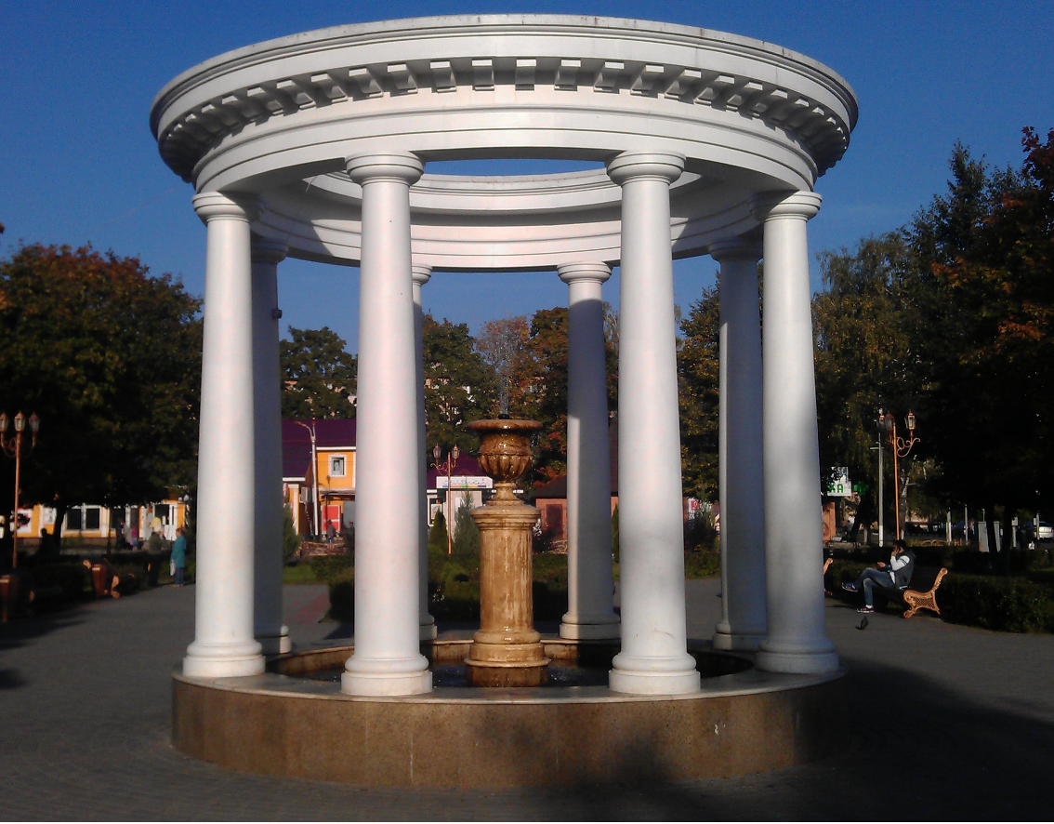
Благоустройство – наша профессия!

Slide 12
Специальное новогоднее предложение!
Скидка на изделия и услуги 20% при заказе до конца 2015 года!
Архитектурно-реставрационная мастерская «Сергиев Посад 2000» принимает заказы на проектирование, изготовление и монтаж изделий из искусственного камня, в том числе:
- Клумбы, фонтаны, цветники, урны, скамейки и другие малые архитектурные формы, как типовые, так и оригинальные по вашим эскизам, в том числе с символикой или логотипом организации, города, района;
- Плитку тротуарную типовую и нестандартную, в том числе с фирменной символикой;
- Элементы мощения любой сложности;
- Архитектурные декоративные элементы для фасадов зданий и заборов: карнизы, русты, порталы, наличники, горельефы и барельефы;
- Памятники и скульптуры;
Лепнину и колонны, балясины, парапеты и прочее.
Также мы занимаемся реставрацией памятников, скульптур, каменных фасадов зданий, лепного декора и всего, связанного с искусственным камнем.
Наши реквизиты:
ИП Москалев, ИНН 773703824402
Наш адрес: 141313, Московская область, город Сергиев Посад, улица Симоненкова, дом 2
Телефоны: 8 (926) 925-55-57, 8(926) 526-49-70
E-mail: sergievposad2000@mail.ru

